Slide 1
Goed gevoed ouder worden
Project Borging van Ondervoeding bij Ouders op een kruispunt (BOTO-X)
13 december 2022 en 17-01-2023

Slide 2
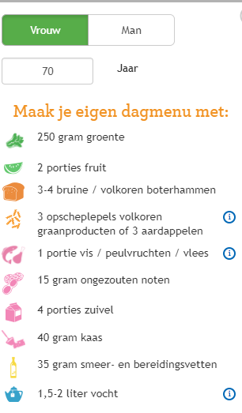
Quiz: hoe goed gevoed ben jij?
Allemaal staan, blijven staan als je:
Dagelijks minimaal 1,5 liter vocht drinkt (8 glazen)
Dagelijks 2 porties fruit eet
Dagelijks 250 gram groenten eet
Wekelijks vis eet
Wekelijks 2 – 3 eieren eet
Dagelijks 4 porties zuivel eet
Dagelijks een handje noten eet

Slide 3


Slide 5
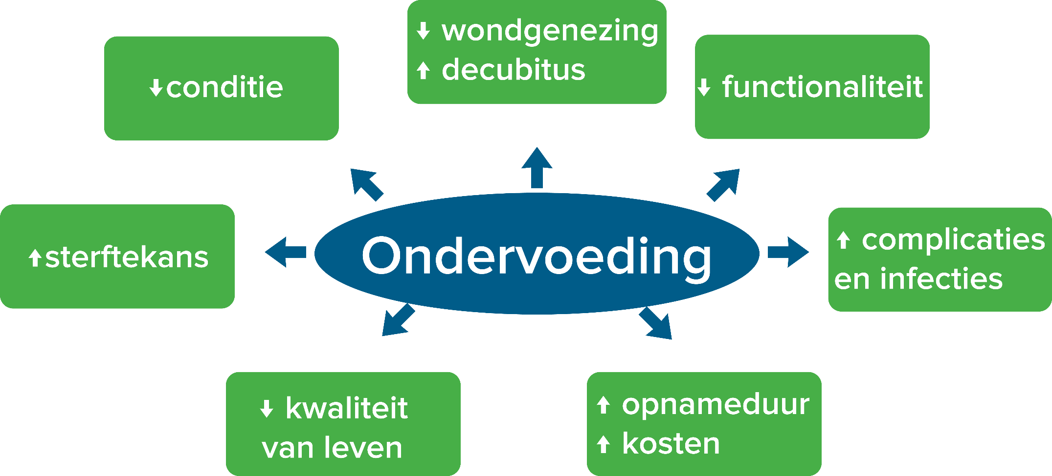
Gevolgen ondervoeding

Slide 6

Factoren van invloed op
voedingsstatus ouderen
Slechte kwaliteit van zorg
Anorexia of aging: afnemende eetlust bij ouder worden
Laag opgeleid
Slechte kwaliteit maaltijden
Vrouw
Achteruitgang zintuigen
Armoede
Leeftijdsgerelateerde
functionele achteruitgang
Eenzaamheid
Alleen wonen
Alleen eten
Gebrek aan voeding
Laag fysiek functioneren
Hogere leeftijd
Fysiek inactief
Verminderd mobiel
Frailty/kwetsbaarheid
Moeite met:
- boodschappen
- maaltijdbereiding
- eten
Multimorbiditeit
Pijn
Depressie
Droge mond
Delier
Inflamm-
Aging
Minder eetlust
Cognitieve
achteruitgang
Slecht gebit
Dieetrestricties
Polyfarmacie
Eten weigeren
Pijn in mond
Kauwproblemen
Beroerte/CVA
Vergeten te eten
Dementie
Dysfagie
Lage
inname
Niet mogen eten
Operatie
Ziekte van Parkinson
Tremoren
Hyperactief
COPD
Misselijkheid
Braken
OV
Infectie
Kanker
Ademhaling ↑
Medicatie
Diarree
Minder
opname/
biobeschikbaar
Inflammatie
Hartfalen
Hoge
behoeften
Maag-darm ziekten
Malabsorptie
Metabolisme↑
Roken
Psychologische onrust

Slide 7
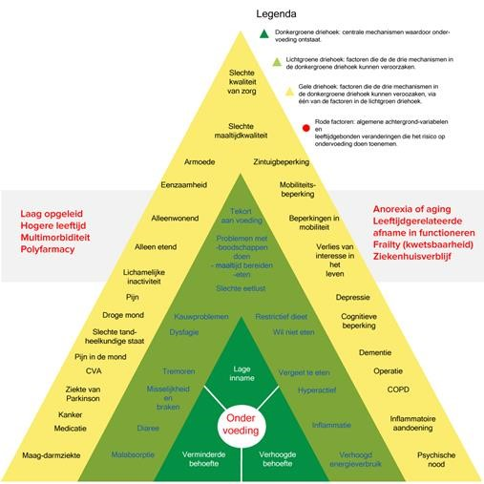
Rijnmond Dokters:
HA en Wijkmanagers
Genero / Welzijnspartijen
Thuiszorg
MEE Rdam
Ergo- en fysiotherapeuten
Huizen vd wijk + welzijn op recept
SportMEE
Mantelzorgers
Geriatrisch tandartsen
Casemanagers dementie
Logopedisten
Ziekenhuizen (prehabilitatie)
Apothekers

Slide 8
Rijnmond Dokters:
HA en Wijkmanagers
Genero / Welzijnspartijen
Thuiszorg
MEE Rdam
Ergo- en fysiotherapeuten
Huizen vd wijk + welzijn op recept
SportMEE
Mantelzorgers
Geriatrisch tandartsen
Casemanagers dementie
Logopedisten
Ziekenhuizen (prehabilitatie)
Apothekers

